Slide 1
2018 YILI NİSAN-EKİM YGG SUNUMU ELEKTRİK-ELEKTRONİK MÜHENDİSLİĞİ SÜRECİ 15/11/2018

Slide 2
SWOT ANALİZİ
Güçlü/Zayıf/Fırsat/Tehdit Tanımı | Durumu
G1 Eğitim dilinin İngilizce olması | ☺
G2- Akademisyen kadrosunun farklı eğitim ve araştırma kültürüne sahip üniversitelerden gelmiş olması | ☺
G3- Tezli yüksek lisans eğitimi yapan programı (ECE) bulunması | ☺
G4- Farklı ülke ve kültürlerden gelen öğrencilerin çokluğu ve bu durumun yarattığı küresel etkileşimler | ☺
G5- Bölümde başvurulan veya yürütülen TÜBİTAK, ve benzeri destekli projelerin varlığı | ☺
G6- Müfredatın ihtiyaçlara göre güncellenmesi | ☺
G7- Öğrencilerin ders hocalarına veya diğer akademik çalışanlara kolaylıkla ulaşabilmeleri | ☺
G8- Bölümde çalışan akademisyenlerin ileri araştırma çalışmaları için diğer üniversiteler veya araştırma merkezleri laboratuvarlarına erişim imkanına sahip olmaları | ☺
G9- Mezunların yurtdışı ve yurtiçi iyi üniversitelerde lisansüstü eğitimlere kabul edilmesi | ☺
G10-Bölümde LAZER, MEMS gibi ileri araştırma labaratuvarlarının var olması | ☺
G11-Akademisyenlerin yürüttüğü ileri araştırma projelerinde öğrencilerin araştırmacı olarak dahil edilmesi | ☺

Slide 3
SWOT ANALİZİ
Güçlü/Zayıf/Fırsat/Tehdit Tanımı | Durumu
Z1- Doktora programının olmaması | ☹
Z2- İdari iş yoğunluğunun akademik işleri yavaşlatması | ☹
Z3- Derslik ve öğrenci laboratuvarı sayısındaki yetersizlik | ☹
Z4- İnternet hızının yeterli olmayışı | ☹
Z5-Var olan ileri araştırma laboratuvarlarının istenilen araştırmaları yapma olanaklarını tam olarak sağlamaması | ☹
F1- Antalya OSB'ye yakın olması | ☺
F2- Özel sektörün ingilizce eğitime olan talebi | ☺
F3-TÜBİTAK, ASELSAN vb. kuruluşlar tarafından desteklenen proje, programların artması ve bu kuruluşlar ile üniversitemiz arasında işbirliği imkanı olması | ☺
T1- Ülke genelinde çok fazla Elektrik ve Elektronik Mühendisliği bölümü olması | ☹
T2- Öğrencilerin mühendislik eğitimi için yeterli birikime sahip olmadan üniversiteye gelmesi | ☹
T3- Üniversite giriş sınav sıralamasında üst sıralarda olan öğrencilerin bölümü tercih etmemesi | ☹

Slide 4
SWOT ANALİZİ
Güçlü/Zayıf/Fırsat/Tehdit Tanımı | Durumu
T4- Yurtdışından gelecek öğrencilerin ülkenin ekonomik belirsizliklerinden dolayı kararsızlıklar yaşamaları | ☹
T5-Yatay geçişle başka üniversiteleri tercih ederek giden öğrenciler | ☹
T6-Ekonomik krizin iş alanlarını daraltması | ☹

Slide 5
PAYDAŞ BEKLENTİLERİ
Paydaş Adı | Paydaş Beklentisi | Karşılanma Durumu
Rektörlük | Politika ve Mevzuata Uygunluk, Akademik Başarı, İç ve Dış Paydaş Memnuniyeti | Şikayet alınmadı.
Dekanlık | Mevzuata Uyum, Akademik Başarı-Öğrenci Memnuniyeti | Şikayet alınmadı.
Bölüm Akademik Personeli | Öğrenci İlgisi ve Başarısı-Akademik Çalışmalar İçin Kaynak-Güçlü İletişim ve Empati-Kurumsal Yapı | Şikayet alınmadı.
İdari Personel | Güçlü İletişim ve Kurumsal Yapı | Şikayet alınmadı.
YÖK | Mevzuata Uyum, eğitim ve araştırma alanlarında başarı | YÖK denetiminde bir sorunla karşılaşılmadı.
Devam Eden Öğrenci | Kaliteli Eğitim, Sosyal İmkanlar, Kariyer Planlama, Güçlü İletişim , Kurumsal Yapı, Akademik çalışma ortaklığı | Memnuniyet anketlerinde hedeflenen orana yakın sonuç alındı.
Mezun Öğrenci | Etkin İletişim, Kariyer Planlaması, Marka Değeri Artışı | Rektörlük tarafından mezunlar yemeği düzenlendi.
Potansiyel Öğrenci | Etkin İletişim, Eğitim, Araştırma olanakları, kültürel ve sosyal olanaklar | Tanıtım çalışmalarına katkı.
Diğer Üniversiteler | Ortak araştırma geliştirme faaliyetleri, Sürdürülebilir Bilgi Paylaşımı, Etkili İletişim | Ortak çalışmalar sürdürülmektedir.

Slide 6
PAYDAŞ BEKLENTİLERİ
Paydaş Adı | Paydaş Beklentisi | Karşılanma Durumu
TÜBİTAK | Projeler Üretilerek Bilimin Geliştirilmesi ve Yaygınlaştırılması | Devam eden ve başvuru aşamasında olan projeler mevcuttur.
Öğrenci Velileri | Kaliteli Eğitim, Sosyal ve Kültürel İmkanlar, Kariyer Planlama, Güçlü İletişim, Kurumsal Yapı | Memnuniyet anketlerinde hedeflenen orana yakın sonuç alındı.
AOSB | Sürdürülebilir İşbirliği, Endüstriyel Problemlere Bilimsel Çözümler, Nitelikli Mezun ve Stajyer, | Kurumlarda çalışan mezunlar ve stajyer öğrenciler hakkında şikayet alınmadı.
Medya | Doğru ve Zamanında İletilen Bilgi, Güçlü İletişim | Tanıtım ofisine bilgi desteği sağlanmaktadır.
Ulusal Uluslararası Destek Kuruluşları | Katma Değer Yaratan Projeler Üretilerek Bilimin Yaygınlaştırılması | Devam eden ve başvuru aşamasında olan projeler mevcuttur.
Akdeniz Üniversitesi Teknokenti | Staj imkanlarının verilmesi, Firmaların konferans desteği, başlangıç firmaları için mekan sağlanması | Yeni işbirlikleri için çalışmalar yapıldı.
Fakültenin Diğer Bölümleri | Ortak Araştırma ve Geliştirme Faaliyetleri, Ders ve Akademik Çalışmalar İçin Destek-Güçlü İletişim ve Empati-Kurumsal Yapı | Nanoteknoloji ve Malzeme Mühendisliği bölümü ile araştırma çalışmalarının yapılması planlandı.
Hakemli Dergiler | Yayınların Yapılması | Yapılan yayınlarla bu beklentiyi karşılandı.
MÜDEK | Müfredat ve ders standartlarının oluşturulması - akreditasyon belgelerinin edinilmesi | MÜDEK standartları için bölüm düzeyinde çalışmalar yapıldı halen devam etmektedir.

Slide 7
PAYDAŞ BEKLENTİLERİ
Paydaş Adı | Paydaş Beklentisi | Karşılanma Durumu
Kısmi zamanlı olarak çalışan öğrenciler | Ücret, tecrübe edinme, verimli çalışma ortamı ve iş üretme | Karşılandı/Şikayet alınmadı.
IEEE | Akademik çalışmalar, konferanslar ve seminerler düzenlenmesi | IEEE dergilerinde yayınlanmak üzere araştırma çalışmaları devam etmektedir. konferanslar ve seminerler düzenlenmesi için çalışmalar yapılmaktadır.
Fakülte dışı akademisyenler | Uygun eğitim ortamının sağlanması | Uygun ortam sağlanmaktadır.

Slide 8
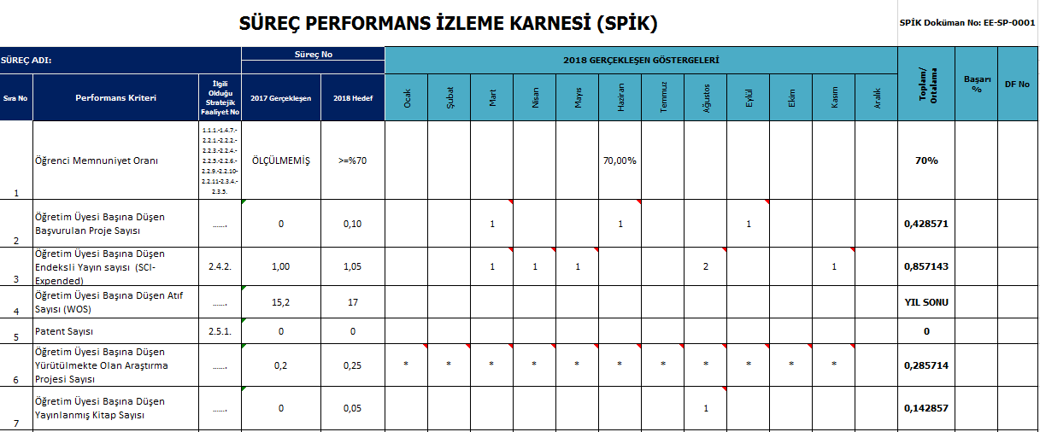
SÜREÇ PERFORMANS GÖSTERGELERİ (SPİK )

Slide 9
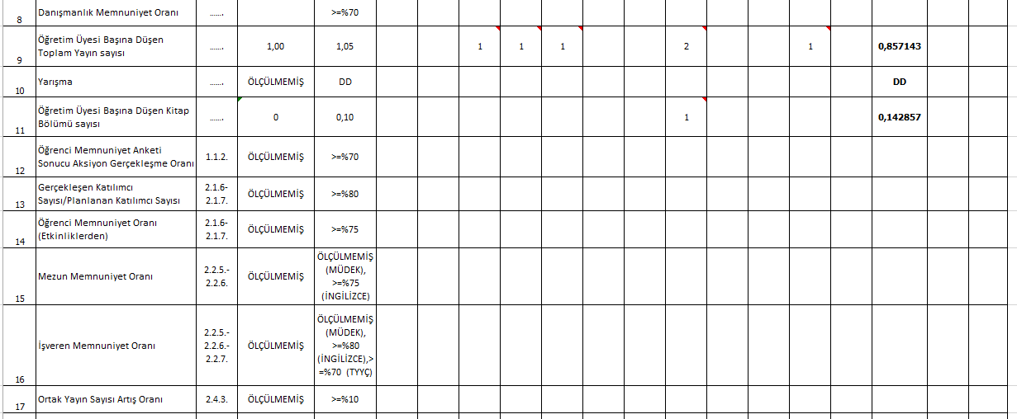
SÜREÇ PERFORMANS GÖSTERGELERİ (SPİK )

Slide 10
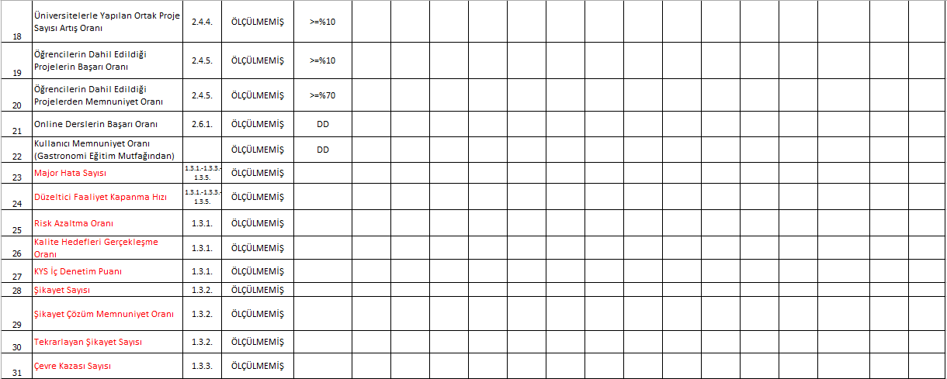
SÜREÇ PERFORMANS GÖSTERGELERİ (SPİK )

Slide 11
SÜREÇ PERFORMANS GÖSTERGELERİ (SPİK )

Slide 12
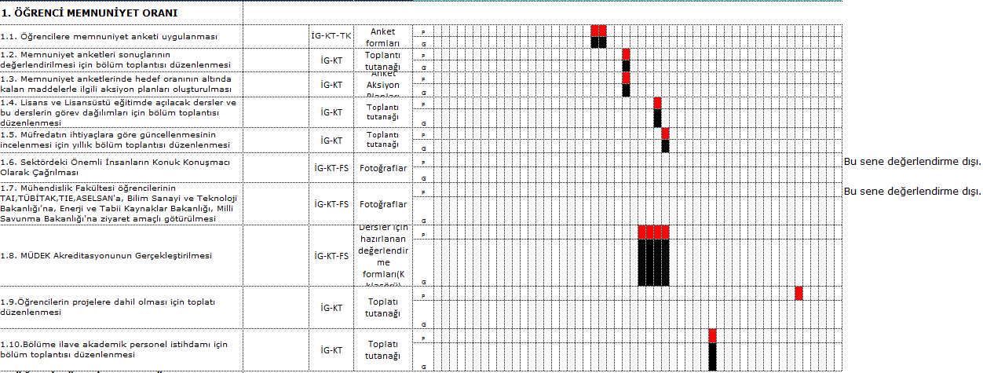
KALİTE FAALİYET PLANLARI

Slide 13
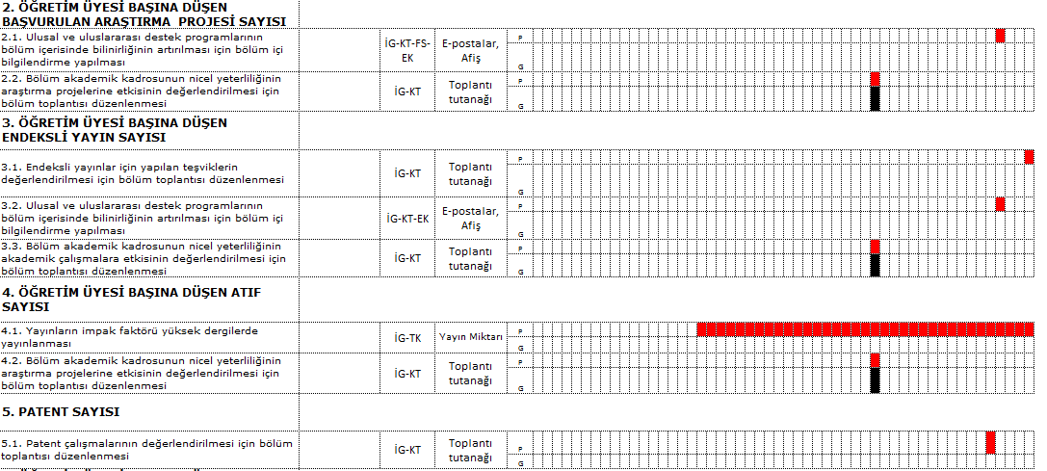
KALİTE FAALİYET PLANLARI

Slide 14
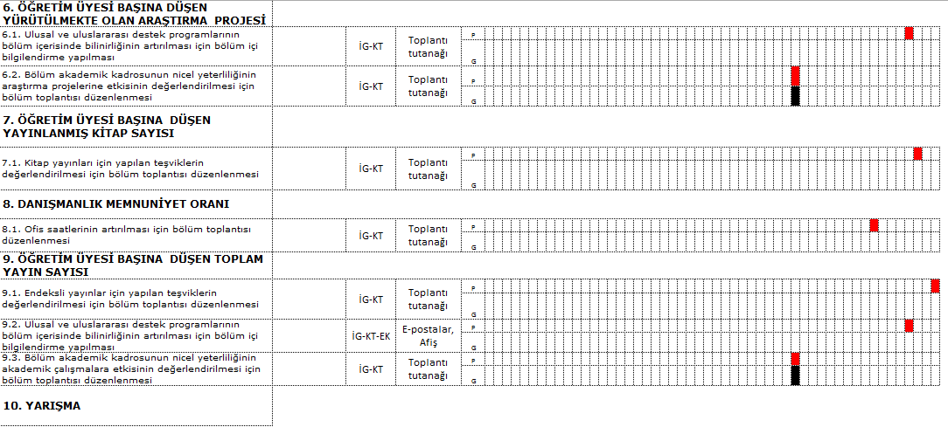
KALİTE FAALİYET PLANLARI

Slide 15
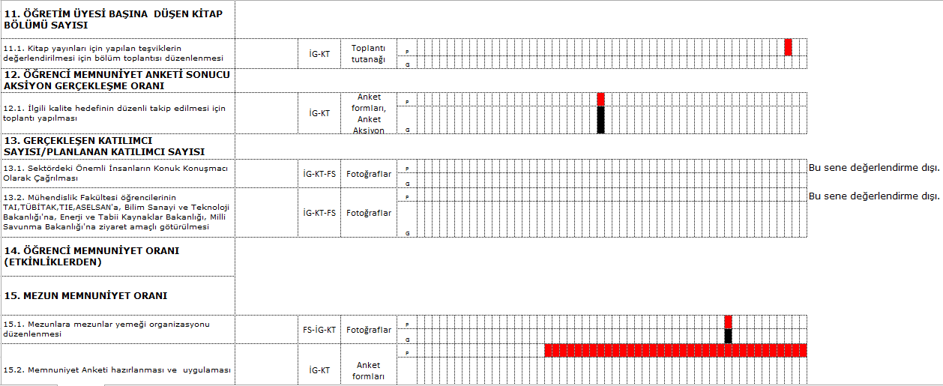
KALİTE FAALİYET PLANLARI

Slide 16
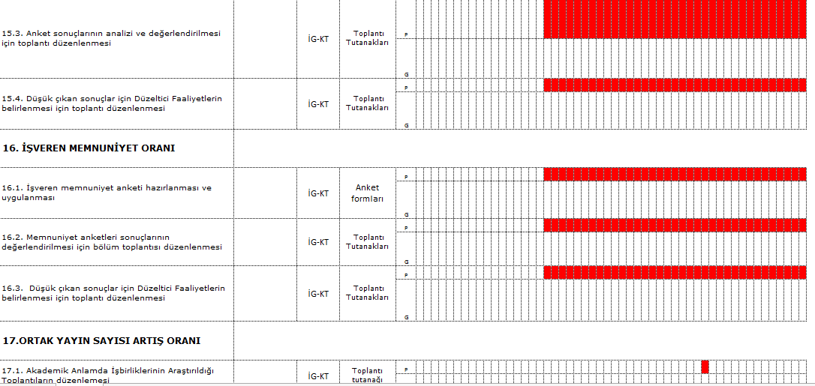
KALİTE FAALİYET PLANLARI

Slide 17
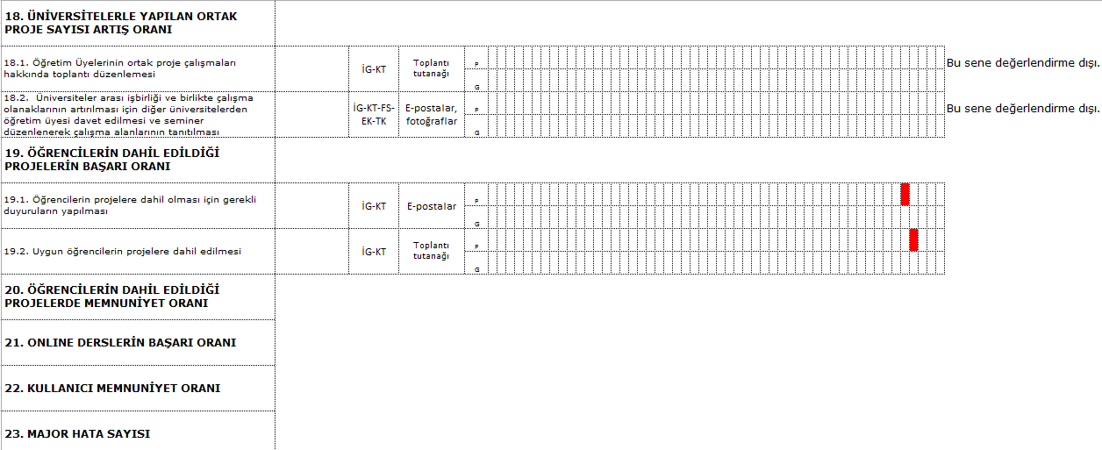
KALİTE FAALİYET PLANLARI

Slide 18
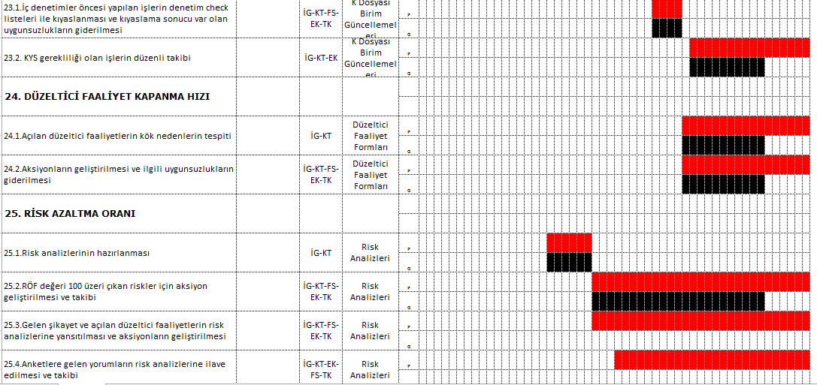
KALİTE FAALİYET PLANLARI

Slide 19
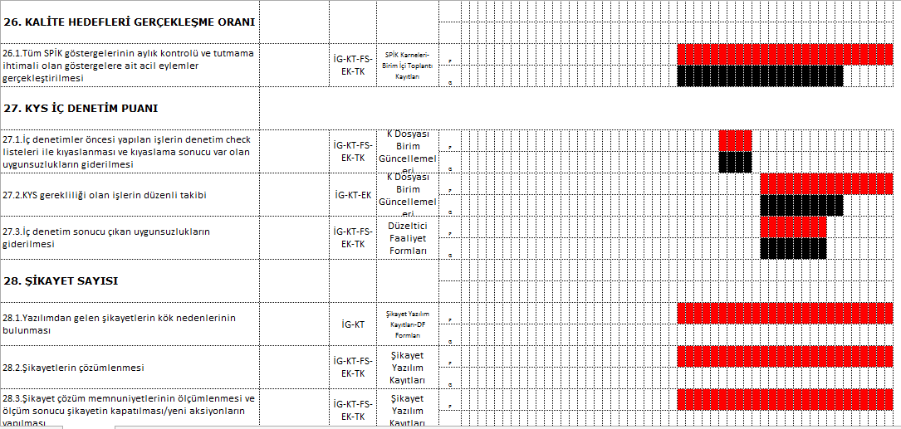
KALİTE FAALİYET PLANLARI

Slide 20
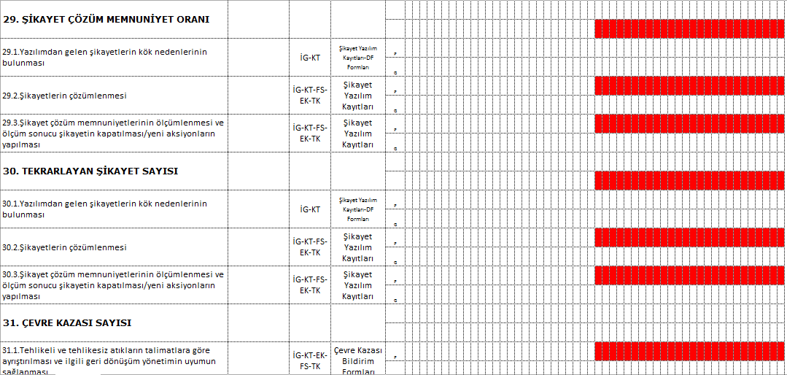
KALİTE FAALİYET PLANLARI

Slide 21
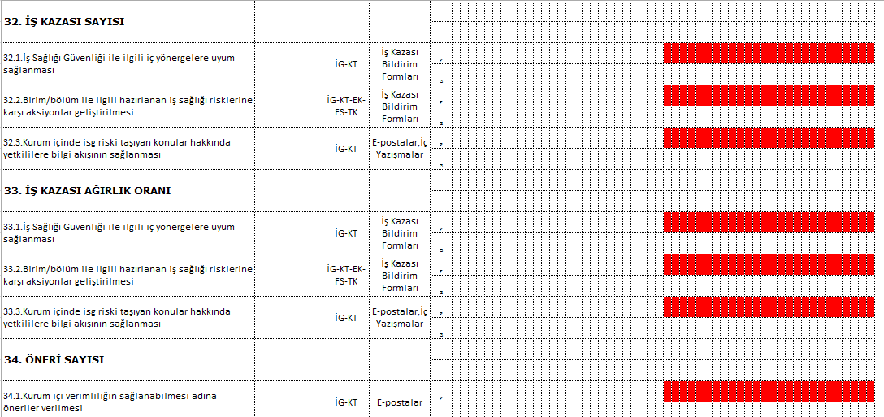
KALİTE FAALİYET PLANLARI

Slide 22
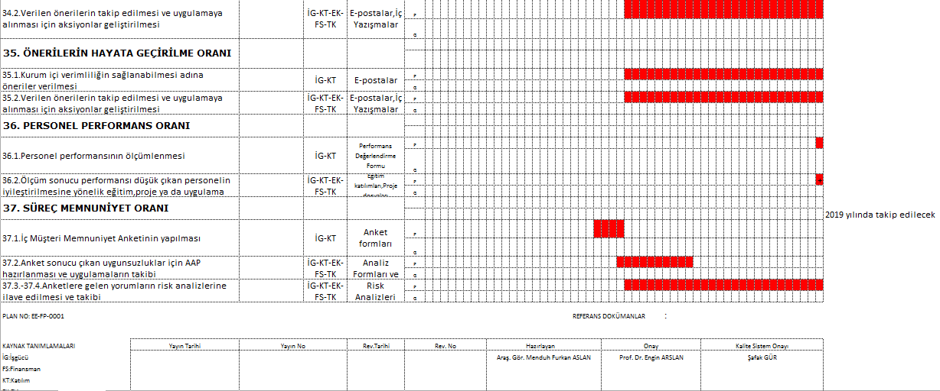
KALİTE FAALİYET PLANLARI

Slide 23
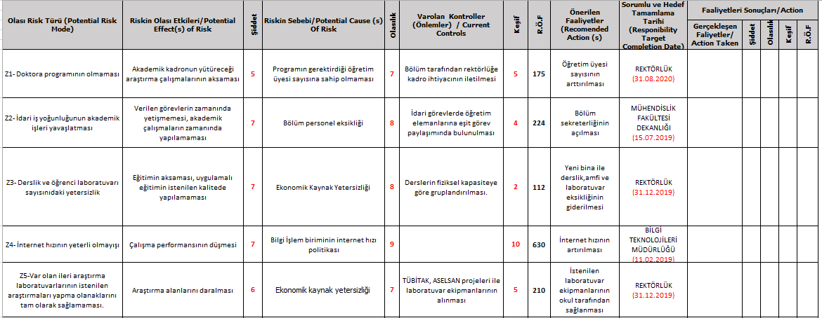
RİSK ANALİZİ

Slide 24
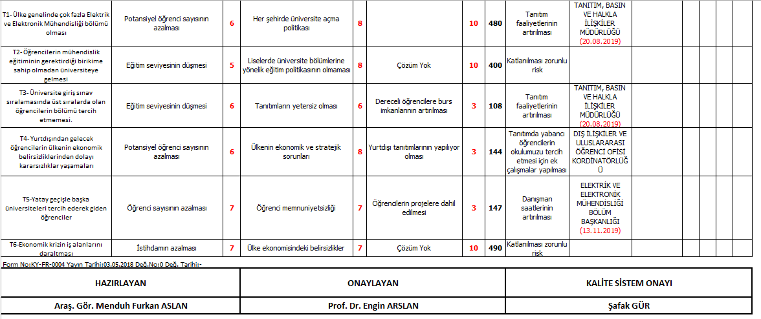
RİSK ANALİZİ

Slide 25
MEMNUNİYET ÖLÇÜM SONUÇLARI

Slide 26
DÜZELTİCİ FAALİYETLER
DF NO | 2018-0121 |  | Tarih: | 15.10.2018 | Tekrarlayan Bir Uygunsuzluk mu? |  |  |  | E | H
TESPİT YERİ |  | İç Denetim Uygunsuzlukları |  |  | x |  | İç Müşteri Memnuniyetsizliği
 |  | Dış Denetim Uygunsuzlukları |  |  |  |  | Dış Müşteri Memnuniyetsizliği
 |  | Eğitim Sonuçları |  |  |  |  | Çalışan Memnuniyetsizliği
 |  | Personel Performans Değerlendirme |  |  |  |  | Kalite Hedef Uygunsuzluğu
 |  | Tedarikçi Değerlendirme |  |  |  |  | Dokümantasyon
 |  | İşgüvenliği Uygunsuzlukları |  |  |  |  | Diğer (Açıklayınız)
 |  | Acil Durumlar |  |  |  |  | Diğer (Açıklayınız)
 |  | Veri Analizi |  |  |  |  | Diğer (Açıklayınız)
UYGUNSUZLUK TANIMI
EE-RA-0001 Risk Analizi 03.05.2018 Rev:0 dosyasında şiddet ve keşif değerlerinin, varolan kontrollerin hatalı tanımlandığı tespit edilmiştir. RÖF değerlerinin düzeltilmesi gerekmektedir. Yüksek değerli riskler için planlanan faaliyetlerin terminlerinin çoğunlukla aynı olduğu ve sorumlular ile istişare edilmediği ve terminlerin analiz dosyasında yanlış kolona girildiği tespit edilmiştir. Madde 4.1 için yeniden düzenlenmesi önerilen birim SWOT'una göre risk analizi dosyasında düzenleme yapılması gerekmektedir. (ISO 9001:2015 Madde No:6.1.2.)-MİNÖR
DF AÇILAN BÖLÜM ONAYI |  |  |  |  | DF AÇAN ONAYI
Prof.Dr. Engin ARSLAN (Bölüm Başkanı) |  |  |  |  | Dr. Öğr. Üyesi Kamer ÖZGÜN-Dr. Öğr. Üyesi M.Fatih AK
KÖK NEDEN
KYS'nin ilk defa yapılıyor olması

Slide 27
DÜZELTİCİ FAALİYETLER
YAPILACAK GEÇİCİ FAALİYET
No | Faaliyet Tanımı |  |  |  |  |  |  | Sorumlu | Termin
1 | Risk Analizi ve Swot Analizi dosyaları kurallara uygun olarak yeniden düzenlenmesi |  |  |  |  |  |  | Araş. Gör. Menduh Furkan ASLAN | 13/11/2018
YAPILACAK KALICI FAALİYET
No | Faaliyet Tanımı |  |  |  |  |  |  | Sorumlu | Termin
1 | Risk analizleri aylık olarak takip edilecektir. |  |  |  |  |  |  | Araş. Gör. Menduh Furkan ASLAN | 31.12.2019
TAKİP VE KARAR
Takip Tarihi |  | Takibi Gerçekleştiren |  |  | Takip Sonucu&Karar |  |  |  | Takip Eden Onayı
Faaliyetin Etkinlik Takip Tarihi
Sonuç
DF'NİN ETKİLEDİĞİ DOKÜMANTASYONLAR
Kalite El Kitabı |  |  |  | Revizyon no:……………….. Rev.Tarihi:………………………..
Prosedür |  |  |  | Revizyon no:……………….. Rev.Tarihi:………………………..
Talimat |  |  |  | Revizyon no:……………….. Rev.Tarihi:………………………..
Kaplumbağa Şeması |  |  |  | Revizyon no:……………….. Rev.Tarihi:………………………..
İş Akışı |  |  |  | Revizyon no:……………….. Rev.Tarihi:………………………..
Form |  |  |  | Revizyon no:……………….. Rev.Tarihi:………………………..
Faaliyet Planı |  |  |  | Revizyon no:……………….. Rev.Tarihi:………………………..
Stratejik Plan |  |  |  | Revizyon no:……………….. Rev.Tarihi:………………………..
Kalite Hedefleri |  |  |  | Revizyon no:……………….. Rev.Tarihi:………………………..
Risk Analizi |  |  |  | Revizyon no:……………….. Rev.Tarihi:………………………..
Diğer (SWOT ANALİZİ) |  |  |  | Revizyon no:……………….. Rev.Tarihi:………………………..
Diğer (Açıklayınız) |  |  |  | Revizyon no:……………….. Rev.Tarihi:………………………..
Diğer (Açıklayınız) |  |  |  | Revizyon no:……………….. Rev.Tarihi:………………………..
Diğer (Açıklayınız) |  |  |  | Revizyon no:……………….. Rev.Tarihi:………………………..

Slide 28
DÜZELTİCİ FAALİYETLER
DF NO | 2018-0122 |  | Tarih: | 15.10.2018 | Tekrarlayan Bir Uygunsuzluk mu? |  |  |  | E | H
TESPİT YERİ |  | İç Denetim Uygunsuzlukları |  |  | x |  | İç Müşteri Memnuniyetsizliği
 |  | Dış Denetim Uygunsuzlukları |  |  |  |  | Dış Müşteri Memnuniyetsizliği
 |  | Eğitim Sonuçları |  |  |  |  | Çalışan Memnuniyetsizliği
 |  | Personel Performans Değerlendirme |  |  |  |  | Kalite Hedef Uygunsuzluğu
 |  | Tedarikçi Değerlendirme |  |  |  |  | Dokümantasyon
 |  | İşgüvenliği Uygunsuzlukları |  |  |  |  | Diğer (Açıklayınız)
 |  | Acil Durumlar |  |  |  |  | Diğer (Açıklayınız)
 |  | Veri Analizi |  |  |  |  | Diğer (Açıklayınız)
UYGUNSUZLUK TANIMI
ABU dışından ders vermek için gelen öğretim üyelerinin anket analizleri yapılmalu ve sonuçların kontrolü sağlanmalıdır. (ISO 9001:2015 Madde No:8.1. -ISO 10002:2014 Madde No:10.6)-MİNÖR
DF AÇILAN BÖLÜM ONAYI |  |  |  |  | DF AÇAN ONAYI
Prof.Dr. Engin ARSLAN (Bölüm Başkanı) |  |  |  |  | Dr. Öğr. Üyesi Kamer ÖZGÜN-Dr. Öğr. Üyesi M.Fatih AK
KÖK NEDEN
KYS'nin ilk defa yapılıyor olması

Slide 29
DÜZELTİCİ FAALİYETLER
YAPILACAK GEÇİCİ FAALİYET
No | Faaliyet Tanımı |  |  |  |  |  |  | Sorumlu | Termin
1 | ABU dışından ders vermek için gelen öğretim üyesi Doç. Dr. Selim Börekçi'ye ait anket sonuçları analiz edildi. |  |  |  |  |  |  | Araş. Gör. Menduh Furkan ASLAN | 13/11/2018
YAPILACAK KALICI FAALİYET
No | Faaliyet Tanımı |  |  |  |  |  |  | Sorumlu | Termin
1 | Her anket dönemi sonrası tüm hocaların (yarızamanlı dahil) AAP hazırladığının kontrol edilmesi. |  |  |  |  |  |  | Araş. Gör. Menduh Furkan ASLAN | 31.12.2019
TAKİP VE KARAR
Takip Tarihi |  | Takibi Gerçekleştiren |  |  | Takip Sonucu&Karar |  |  |  | Takip Eden Onayı
Faaliyetin Etkinlik Takip Tarihi
Sonuç
DF'NİN ETKİLEDİĞİ DOKÜMANTASYONLAR
Kalite El Kitabı |  |  |  | Revizyon no:……………….. Rev.Tarihi:………………………..
Prosedür |  |  |  | Revizyon no:……………….. Rev.Tarihi:………………………..
Talimat |  |  |  | Revizyon no:……………….. Rev.Tarihi:………………………..
Kaplumbağa Şeması |  |  |  | Revizyon no:……………….. Rev.Tarihi:………………………..
İş Akışı |  |  |  | Revizyon no:……………….. Rev.Tarihi:………………………..
Form |  |  |  | Revizyon no:……………….. Rev.Tarihi:………………………..
Faaliyet Planı |  |  |  | Revizyon no:……………….. Rev.Tarihi:………………………..
Stratejik Plan |  |  |  | Revizyon no:……………….. Rev.Tarihi:………………………..
Kalite Hedefleri |  |  |  | Revizyon no:……………….. Rev.Tarihi:………………………..
Risk Analizi |  |  |  | Revizyon no:……………….. Rev.Tarihi:………………………..
Diğer (Anket Analiz Formu) |  |  |  | Revizyon no:……………….. Rev.Tarihi:………………………..
Diğer (Açıklayınız) |  |  |  | Revizyon no:……………….. Rev.Tarihi:………………………..
Diğer (Açıklayınız) |  |  |  | Revizyon no:……………….. Rev.Tarihi:………………………..
Diğer (Açıklayınız) |  |  |  | Revizyon no:……………….. Rev.Tarihi:………………………..

Slide 30
DÜZELTİCİ FAALİYETLER
DF NO | 2018-0123 |  | Tarih: | 15.10.2018 | Tekrarlayan Bir Uygunsuzluk mu? |  |  |  | E | H
TESPİT YERİ |  | İç Denetim Uygunsuzlukları |  |  | x |  | İç Müşteri Memnuniyetsizliği
 |  | Dış Denetim Uygunsuzlukları |  |  |  |  | Dış Müşteri Memnuniyetsizliği
 |  | Eğitim Sonuçları |  |  |  |  | Çalışan Memnuniyetsizliği
 |  | Personel Performans Değerlendirme |  |  |  |  | Kalite Hedef Uygunsuzluğu
 |  | Tedarikçi Değerlendirme |  |  |  |  | Dokümantasyon
 |  | İşgüvenliği Uygunsuzlukları |  |  |  |  | Diğer (Açıklayınız)
 |  | Acil Durumlar |  |  |  |  | Diğer (Açıklayınız)
 |  | Veri Analizi |  |  |  |  | Diğer (Açıklayınız)
UYGUNSUZLUK TANIMI
Toplanan tüm verilerin analiz edilmesi gerekmektedir. (ISO 9001:2015 Madde No:9.1.3. -ISO 10002:2014 Madde No:8.2.)-MİNÖR
DF AÇILAN BÖLÜM ONAYI |  |  |  |  | DF AÇAN ONAYI
Prof.Dr. Engin ARSLAN (Bölüm Başkanı) |  |  |  |  | Dr. Öğr. Üyesi Kamer ÖZGÜN-Dr. Öğr. Üyesi M.Fatih AK
KÖK NEDEN
KYS'nin ilk defa yapılıyor olması

Slide 31
DÜZELTİCİ FAALİYETLER
YAPILACAK GEÇİCİ FAALİYET
No | Faaliyet Tanımı |  |  |  |  |  |  | Sorumlu | Termin
1 | ABU dışından ders vermek için gelen öğretim üyesi Doç. Dr. Selim Börekçi'ye ait anket sonuçları analiz edildi |  |  |  |  |  |  | Araş. Gör. Menduh Furkan ASLAN | 13.11.2018
YAPILACAK KALICI FAALİYET
No | Faaliyet Tanımı |  |  |  |  |  |  | Sorumlu | Termin
1 | Her anket dönemi sonrası tüm hocaların (yarızamanlı dahil) AAP hazırladığının kontrol edilmesi. |  |  |  |  |  |  | Araş. Gör. Menduh Furkan ASLAN | 31.12.2019
TAKİP VE KARAR
Takip Tarihi |  | Takibi Gerçekleştiren |  |  | Takip Sonucu&Karar |  |  |  | Takip Eden Onayı
Faaliyetin Etkinlik Takip Tarihi
Sonuç
DF'NİN ETKİLEDİĞİ DOKÜMANTASYONLAR
Kalite El Kitabı |  |  |  | Revizyon no:……………….. Rev.Tarihi:………………………..
Prosedür |  |  |  | Revizyon no:……………….. Rev.Tarihi:………………………..
Talimat |  |  |  | Revizyon no:……………….. Rev.Tarihi:………………………..
Kaplumbağa Şeması |  |  |  | Revizyon no:……………….. Rev.Tarihi:………………………..
İş Akışı |  |  |  | Revizyon no:……………….. Rev.Tarihi:………………………..
Form |  |  |  | Revizyon no:……………….. Rev.Tarihi:………………………..
Faaliyet Planı |  |  |  | Revizyon no:……………….. Rev.Tarihi:………………………..
Stratejik Plan |  |  |  | Revizyon no:……………….. Rev.Tarihi:………………………..
Kalite Hedefleri |  |  |  | Revizyon no:……………….. Rev.Tarihi:………………………..
Risk Analizi |  |  |  | Revizyon no:……………….. Rev.Tarihi:………………………..
Diğer (Anket Analiz Formu) |  |  |  | Revizyon no:……………….. Rev.Tarihi:………………………..
Diğer (Açıklayınız) |  |  |  | Revizyon no:……………….. Rev.Tarihi:………………………..
Diğer (Açıklayınız) |  |  |  | Revizyon no:……………….. Rev.Tarihi:………………………..
Diğer (Açıklayınız) |  |  |  | Revizyon no:……………….. Rev.Tarihi:………………………..

Slide 32
DÜZELTİCİ FAALİYETLER
DF NO | 2018-0124 |  | Tarih: | 15.10.2018 | Tekrarlayan Bir Uygunsuzluk mu? |  |  |  | E | H
TESPİT YERİ |  | İç Denetim Uygunsuzlukları |  |  | x |  | İç Müşteri Memnuniyetsizliği
 |  | Dış Denetim Uygunsuzlukları |  |  |  |  | Dış Müşteri Memnuniyetsizliği
 |  | Eğitim Sonuçları |  |  |  |  | Çalışan Memnuniyetsizliği
 |  | Personel Performans Değerlendirme |  |  |  |  | Kalite Hedef Uygunsuzluğu
 |  | Tedarikçi Değerlendirme |  |  |  |  | Dokümantasyon
 |  | İşgüvenliği Uygunsuzlukları |  |  |  |  | Diğer (Açıklayınız)
 |  | Acil Durumlar |  |  |  |  | Diğer (Açıklayınız)
 |  | Veri Analizi |  |  |  |  | Diğer (Açıklayınız)
UYGUNSUZLUK TANIMI
Şikayet yönetimi şifresinin alınmaması sebepli yazılım kullanılmamaktadır.(ISO 9001:2015 Madde No:10.2.-ISO 10002:2014 Madde No:7.9.)-MAJOR
DF AÇILAN BÖLÜM ONAYI |  |  |  |  | DF AÇAN ONAYI
Prof.Dr. Engin ARSLAN (Bölüm Başkanı) |  |  |  |  | Dr. Öğr. Üyesi Kamer ÖZGÜN-Dr. Öğr. Üyesi M.Fatih AK
KÖK NEDEN
Bölümümüz şikayet yönetim sistemi sorumlularının iş yoğunluğu sebebiyle dikkat eksikliği

Slide 33
DÜZELTİCİ FAALİYETLER
YAPILACAK GEÇİCİ FAALİYET
No | Faaliyet Tanımı |  |  |  |  |  |  | Sorumlu | Termin
YAPILACAK KALICI FAALİYET
No | Faaliyet Tanımı |  |  |  |  |  |  | Sorumlu | Termin
1 | Şikayet yönetim sistemi şifresi alınması ve kontrol edilmesi. |  |  |  |  |  |  | Prof. Dr. Engin ARSLAN Dr. Öğr. Üyesi Yusuf ÖZTÜRK | 16/10/2018
TAKİP VE KARAR
Takip Tarihi |  | Takibi Gerçekleştiren |  |  | Takip Sonucu&Karar |  |  |  | Takip Eden Onayı
Faaliyetin Etkinlik Takip Tarihi
Sonuç
DF'NİN ETKİLEDİĞİ DOKÜMANTASYONLAR
Kalite El Kitabı |  |  |  | Revizyon no:……………….. Rev.Tarihi:………………………..
Prosedür |  |  |  | Revizyon no:……………….. Rev.Tarihi:………………………..
Talimat |  |  |  | Revizyon no:……………….. Rev.Tarihi:………………………..
Kaplumbağa Şeması |  |  |  | Revizyon no:……………….. Rev.Tarihi:………………………..
İş Akışı |  |  |  | Revizyon no:……………….. Rev.Tarihi:………………………..
Form |  |  |  | Revizyon no:……………….. Rev.Tarihi:………………………..
Faaliyet Planı |  |  |  | Revizyon no:……………….. Rev.Tarihi:………………………..
Stratejik Plan |  |  |  | Revizyon no:……………….. Rev.Tarihi:………………………..
Kalite Hedefleri |  |  |  | Revizyon no:……………….. Rev.Tarihi:………………………..
Risk Analizi |  |  |  | Revizyon no:……………….. Rev.Tarihi:………………………..
Diğer (Açıklayınız) |  |  |  | Revizyon no:……………….. Rev.Tarihi:………………………..
Diğer (Açıklayınız) |  |  |  | Revizyon no:……………….. Rev.Tarihi:………………………..
Diğer (Açıklayınız) |  |  |  | Revizyon no:……………….. Rev.Tarihi:………………………..
Diğer (Açıklayınız) |  |  |  | Revizyon no:……………….. Rev.Tarihi:………………………..

Slide 34
GELEN ŞİKAYETLER VE SONUÇLARI
Şikayet Tarihi | Şikayet Konusu | Sonuç
- | - | Şikayet bulunmamaktadır.

Slide 35
İÇ DENETİMLER
TARİH |  |  | DENETİMDE KARŞILAŞILAN KİŞİLER VE GÖREVLERİ
15/10/2018 |  |  | Prof.Dr. Engin ARSLAN (Bölüm Başkanı)-Dr.Öğr.Üyesi Mustafa İlker BEYAZ -Dr.Öğr.Üyesi Deniz GENÇAĞA-Dr.Öğr.Üyesi Alp Deniz ÖZER-Ar.Gör. Menduh Furkan ASLAN-Ar.Gör. Havva ÇELİKTAŞ -Ar.Gör. Serdar OKUYUCU
TESPİT EDİLEN UYGUNSUZLUKLAR LLLL
MAJOR BULGU SAYISI | 1 | Madde No'ları: | 10.2.(7.9.ISO 10002)
MİNÖR BULGU SAYISI | 3 | Madde No'ları: | 6.1.2. 8.1. (4.6.ISO 10002) 9.1.3 (8.2.ISO 10002)
Uygunsuzluklar DF Formlarında tanımlanmaktadır.
İYİLEŞTİRİLMESİ GEREKEN YÖNLER-GÖZLEMLER KKKK
4,1 | F1,F2,F3 güçlü yön olarak ele alınmalıdır.SWOT Analizi gözden geçirilmelidir.Stratejik Plan’daki faaliyet bütçelerinin irdelenmesi gerekmektedir.
4,2 | IEEE ile birlikte çalış “BÇ” sonucu doğru tanımlanmamıştır. Paydaş Analizinin gözden geçirilmesi, paydaş beklentileri ve sonuçların düzeltilmesi gerekmektedir.
4.4-7.1.3 | COMSOL, LABVIEW, MULTISIM, ORIGIN yazılımlarının AK-SR-0001 03.05.2018 R0 kaplumbağ şemasında tanımlanmadığı tespit edilmiştir.Kaynakta düzeltilmesi gerekmektedir.
4.4-7.5.3.2.1 / 6.1. | EE staj iş akışının mevcut olduğu ancak K dosyasına eklenmediği tespit edilmiştir. K dosyasındaki iç dokümanların güncellenmesi gerekmektedir.

Slide 36
İÇ DENETİMLER
5,2 | Bölüm başkanının kalite politikası konusundaki farkındalığının artırılması faydalı olacaktır.
5,3 | K dosyasındaki organizasyon şemasının güncellenmesi gerekmektedir.
6.2.1 - 6.2 | EE-SP-0001 SPİK 03.05.2018 Rev:0. Kaplumbağ Şemasında 37 performans kriteri mevcut iken EE-SP-0001 SPİK 03.05.2018 Rev:0 dosyasında 36 kriter takip edilmektedir, eksik kriter belirlenmelidir. Öğr. Üyesi Başına Düşen Endeksli Yayın Sayısı Hedefi azaltılabilir 1.30 yapılması önerilmiştir.
7.5.3.1. | AKTS formların numaralandırılması ve bölüm web sayfasında yayınlanması gerekmektedir.
7.5.3.2 | Fiziksel arşiv bölüme ait çelik dolap mevcut değildir. Arşiv korunulurluğu konusunda sorunlar mevcuttur.,
8.5.1 | EE- IA- 001 iş akışında onaylayan kısmı eksiktir, düzeltilmesi gerekmektedir.
KUVVETLİ YÖNLER JJJJ
Madde No | Gözlem Tanımı
9001-10002/5.1.
ONAY |  |  | İSİM |  |  | TARİH |  | İMZA
DENETÇİ 1 |  |  | DR. ÖĞR. ÜYESİ KAMER ÖZGÜN |  |  | 15/10/2018
DENETÇİ 2 |  |  | DR. ÖĞR. ÜYESİ M.FATİH AK |  |  | 15/10/2018
DENETLENEN |  |  | PROF.DR. ENGİN ARSLAN |  |  | 15/10/2018

Slide 37
KAYNAK İHTİYACI
Akademik çalışmalar ve ders yüklerinden dolayı bölümümüz Elektrik-Elektronik Mühendisliğinin KYS süreci ile ilgili personel eksikliği vardır. Bu eksikliğin giderilmesi bu sürece katkı sağlayacaktır.
KYS süreci için kullanılan yazılımların alınması süreç adına büyük kolaylık sağlamasının yanında KYS süreci içerisinde karşılaşılan birçok karışıklığı da gidermiş olacaktır.

Slide 38
SÜREKLİ İYİLEŞTİRME ÖNERİLERİ

